Slide 1

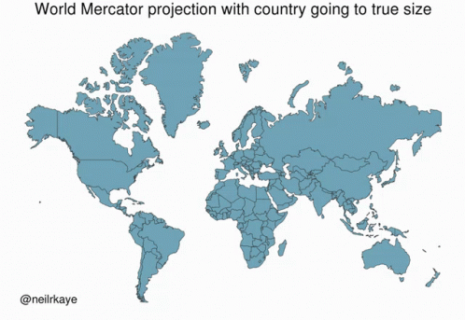

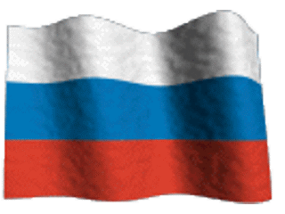
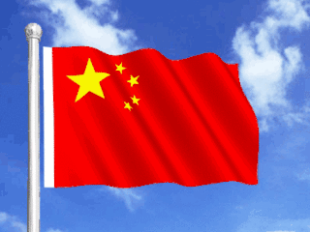


Slide 2
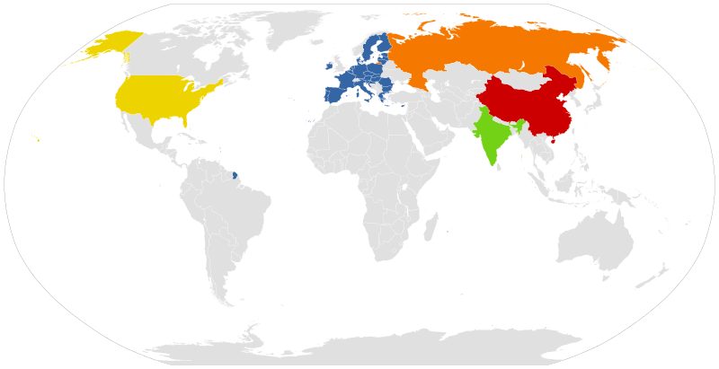
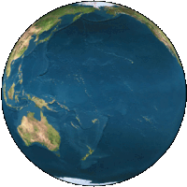
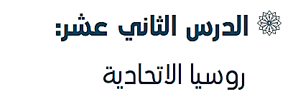

القوى العالمية

Slide 3
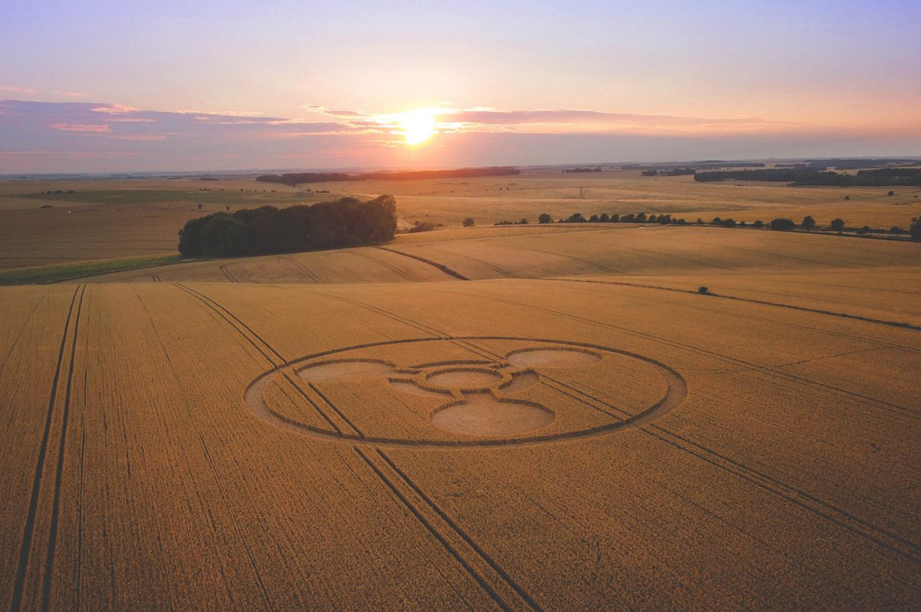
ما تعلمت ؟
ما ذا تريد تعرف ؟
ما ذا تعرف ؟

Slide 4
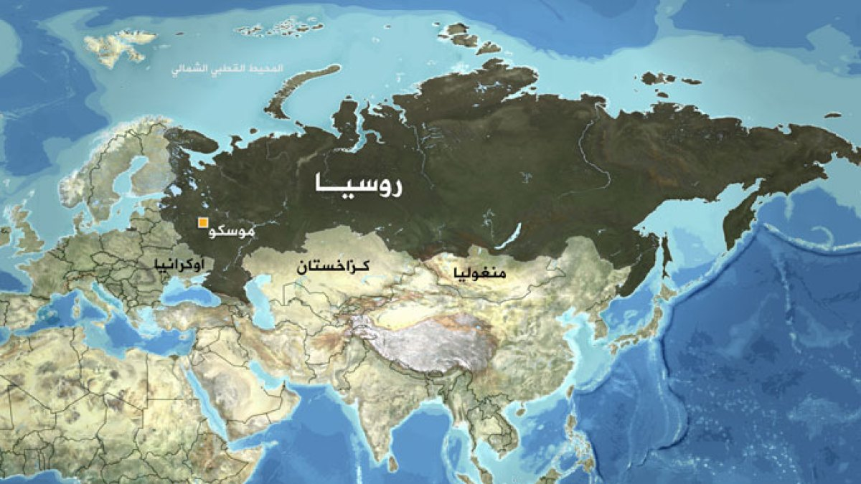

Slide 5

أن يذكر الطالب الخصائص الطبيعية لروسيا الاتحادية
أن يعدد الطالب الخصائص البشرية لروسيا الاتحادية
أن يبين الطالب اقتصاد لروسيا الاتحادية

Slide 6
كيف تم نشأت روسيا ؟
ظهور السلاف الشرقيون بين القرنين الثالث والثامن الميلادي
تأسيس امارة ( كييف روس) في القرن التاسع الميلادي على يد الافرنج
اعتناق الديانة المسيحية دينا للأمارة
سقطت كييف روس على يد المغول
تولت الإرث السياسي والثقافي بعدها دوقية موسكو
توسعت في القرن الثامن عشر بسبب الحروب والاستكشافات وهي بداية الإمبراطورية الروسية ثالث اصخم امبراطورية في التاريخ
ممتدة من بولندا في أوروبا الى الاسكا في أمريكا الشمالية

Slide 7
اصحبت روسيا احد اكبر مؤسسي الاتحاد السوفييتي وهي اول دولة دستورية اشتراكية وقوة عظمى معترف فيها في العالم
لها دور في حسم الحرب العالمية الثانية وانتصار الحلفاء
اطلاق اول رائد فضاء بشري من الاتحاد السوفييتي
تفكك الاتحاد السوفييتي عام 1991م وتأسست جمهوريات مستقلة
ابرزها روسيا الاتحادية وريث الاتحاد السوفييتي
قوة نووية كبرى دولة دائمة العضوية في مجلس الامن
عضو في الدول الثماني الصناعية الكبرى ومجموعة الدول العشرين

Slide 8
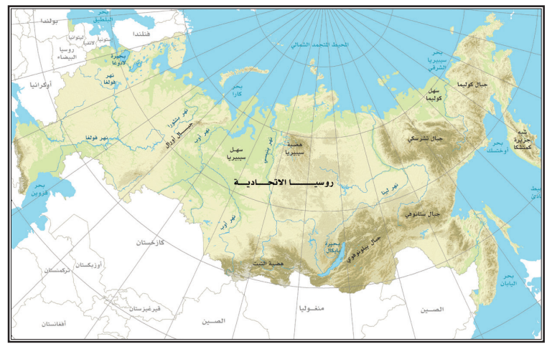

Slide 9
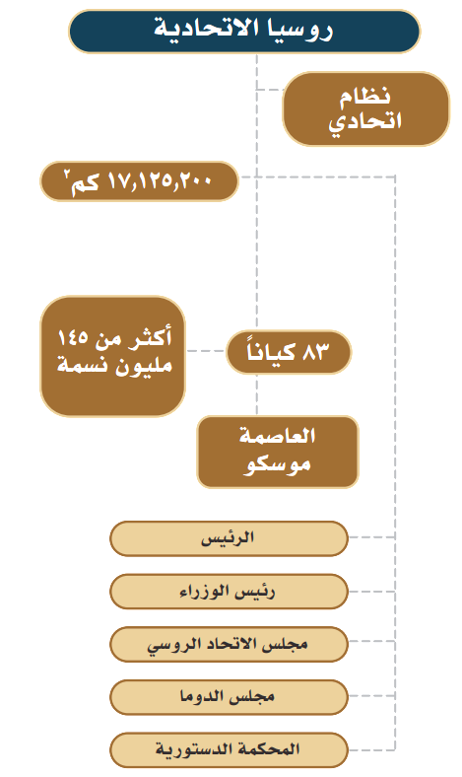
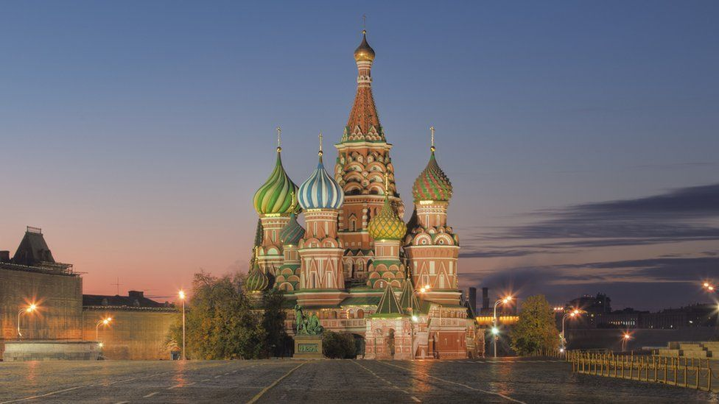

Slide 10

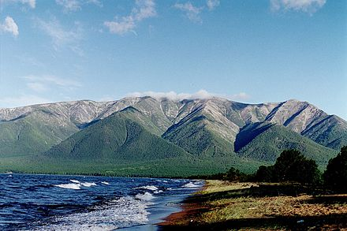
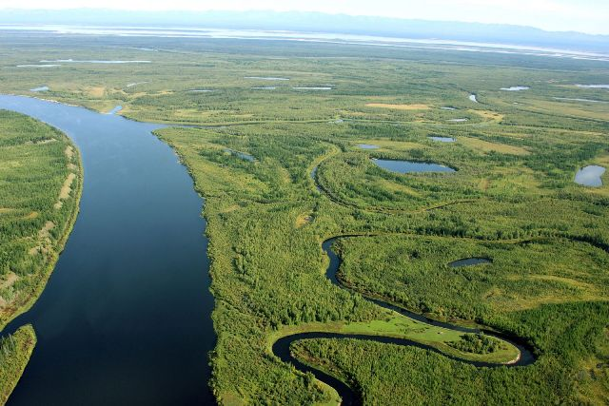
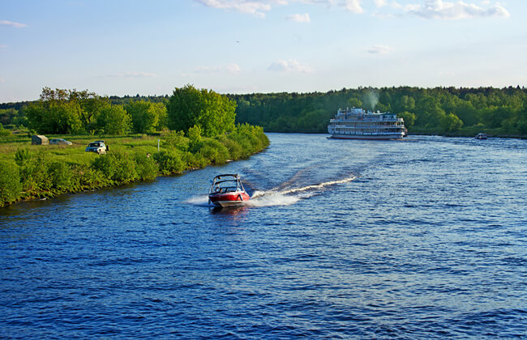
تقع روسيا في شمال أوراسيا
تتألف من 83 كيانا فدراليا ( 21 جمهورية تتمتع باستقلال ذاتي في الشؤون الداخلية )
اكبر بلد في العالم تغطي ثمن مساحة الأرض المأهولة بالسكان
مساحتها اكثر من 17مليوم كيلو متر مربع
اكبر حدود بحرية واكثر دول العالم حدود بريا مع الدول المجاورة الرحلة بالقطار بين غربها وشرقها تستغرق سبعة أيام

Slide 11
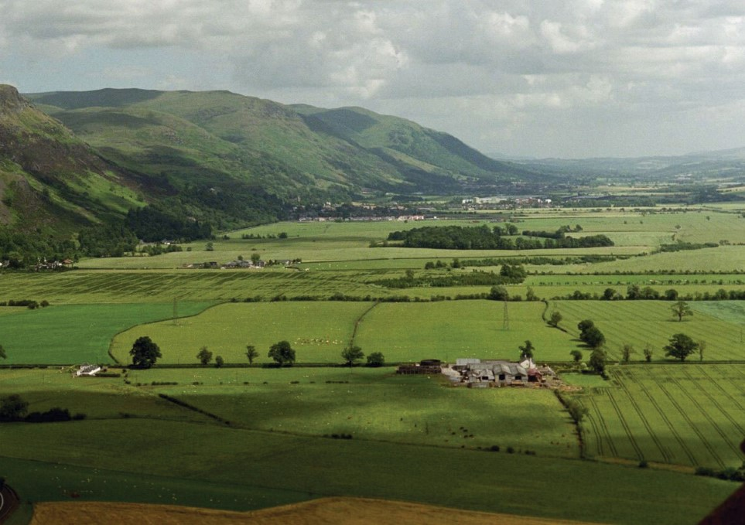
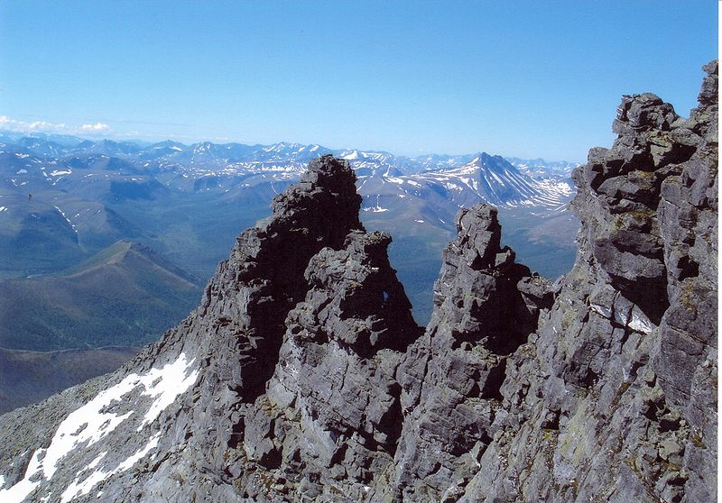
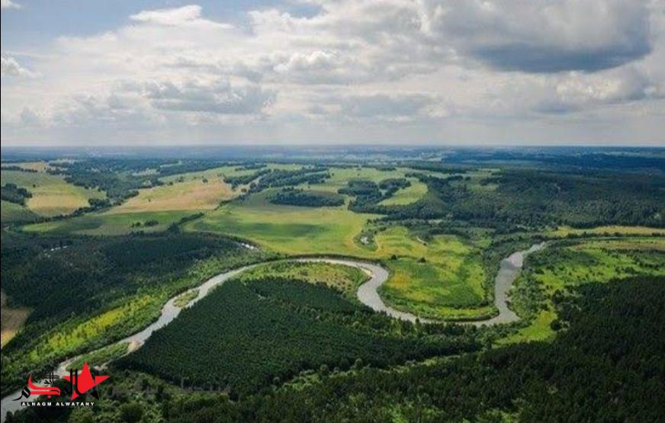
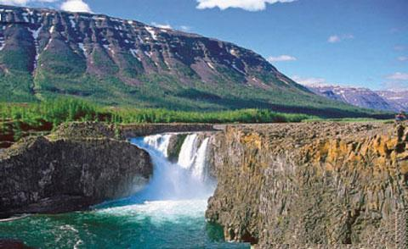
معظم مساحات روسيا تتكون من السهول في الجنوب وغابات كثيفة في الشمال وفيها سلال جبال على الحدود الجنوبية
ويقسم سطح روسيا الى خمس اقاليم تضاريسية هي :
جبال الاورال
السهل الأوروبي
هضبة سيبريا الوسطى
مرتفعات سيبريا الشرقية
سهل سيبريا الغربي

Slide 12
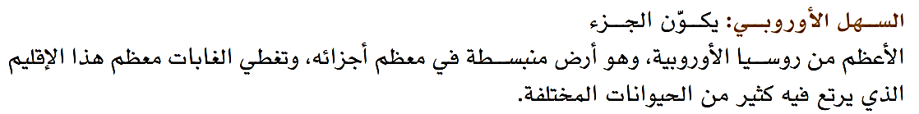
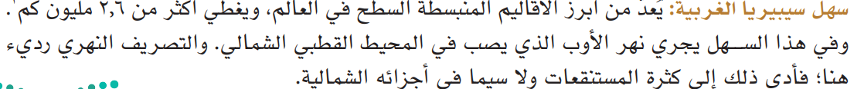

Slide 13
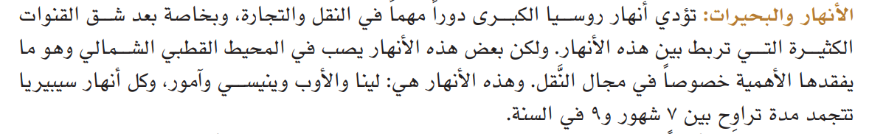
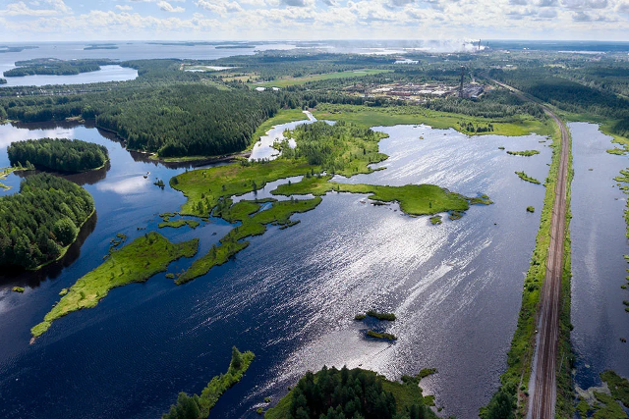
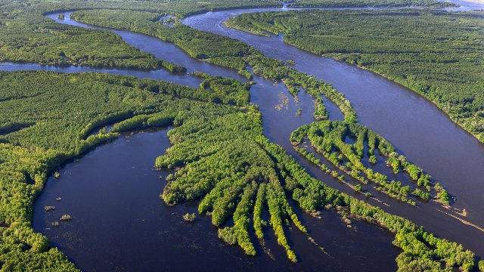

Slide 14

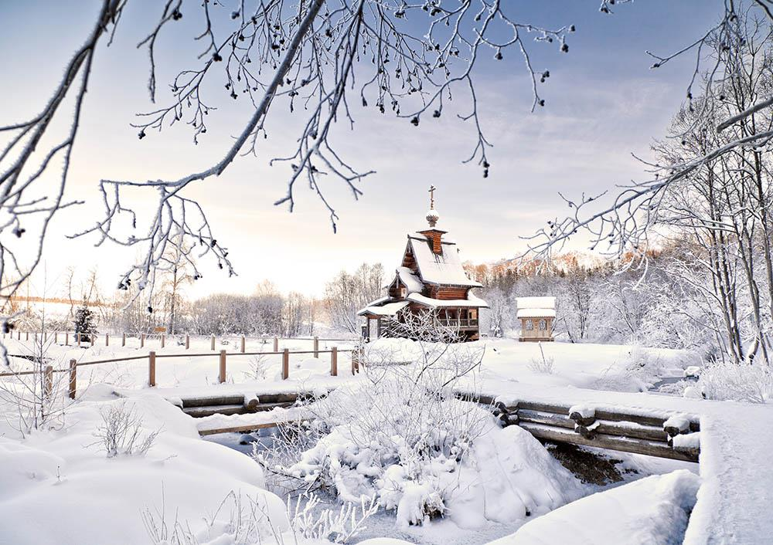
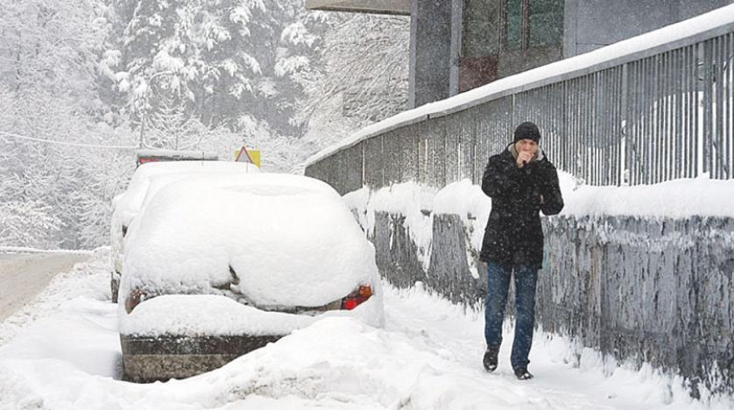
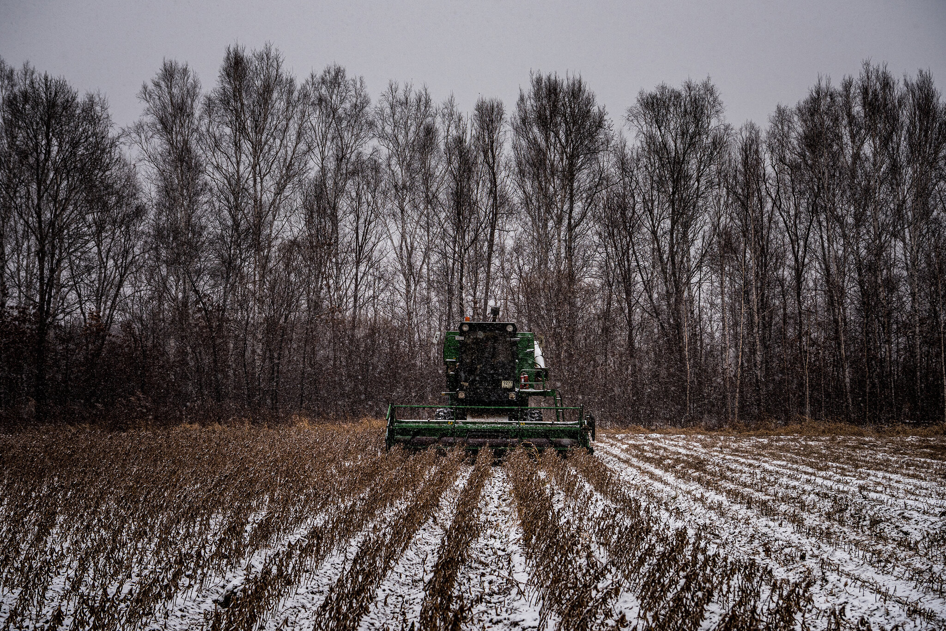
تشتهر روسيا بشتاء طويل تغطيها الثلوج أطول وقت في السنة
لذلك معظم أراضيها غير صالحة للزراعة
وتعاني مدة نمو أطول وامطار غير كافية
يتنوع المناخ في روسيا نظرا لمساحته الهائلة مناخ معتدل في الصيف ( بين درجة و25 درجة ) وفي الخريف باردة واما الشتاء فبرودة قاسية ( درجات الحرارة بين 0 ز50 تحت الصفر

Slide 15

عدد سكان روسيا اكثر من ( 145.924.462 نسمة ) عام 2020م وهي عاشر دولة من حيث العدد
تعد الكثافة منخفضة نسبيا بسبب مساحة البلاد ،
معظم السكان يعيشون في روسيا الأوروبية بالقرب من جبال الاورال وسيبيريا
بعد تفكك الاتحاد السوفيتي عانت روسيا من انخفاض عدد السكان دعمت الحكومة وشجعت على الانجاب ويرجع سبب ذلك الى العزوف عن الانجاب وتأخر سن الزواج وارتفاع نسبة الوفيات
ويصل متوسط العمر المتوقع الى 63 للذكور و75 سنة الاناث
يشكل السكان من الأصول الروسية 80% واللغة الرسمية هي اللغة الروسية

Slide 16

هي الوارث للاتحاد السوفييتي وتتولى مقعدة الدائم في مجلس الامن وهي عضوة في مجموعة الدول الثماني الصناعية الكبرى
معظم صادراتها في المواد الخام وصادرات الطاقة وتملك قدرة في صناعات الفضاء والهندسة النووية والعلوم ولديها موارد طبيعية هائلة
من النفط والغاز الطبيعي وهي ثالث اكبر منتج للطاقة الكهربائية
تتوافر فيها المعادن الفلزية كالحديد والذهب وغيرها
وهي من الدول الأكبر احتياطي من الموارد المعدنية والطاقة في العالم
واكبر احتياطيات من الغابات والبحيرات
وفيها مساحات شاسعة من الأراضي الزراعية وهي رابع اكبر دولة في العالم مساحة مزروعة وهي ثالث اكبر مصدر للحبوب بعد الاتحاد الأوروبي والولايات المتحدة

Slide 17
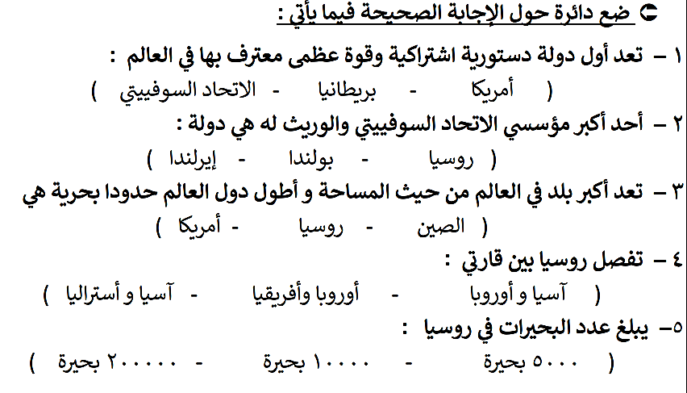

Slide 18
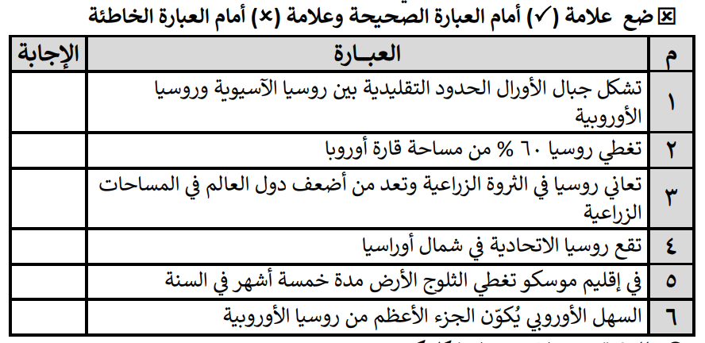



Slide 19
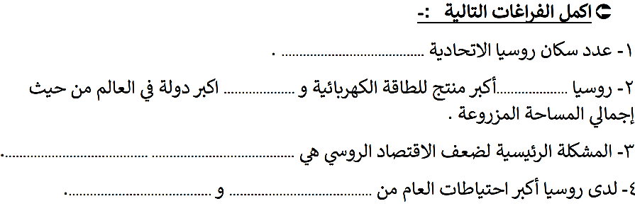







Slide 20

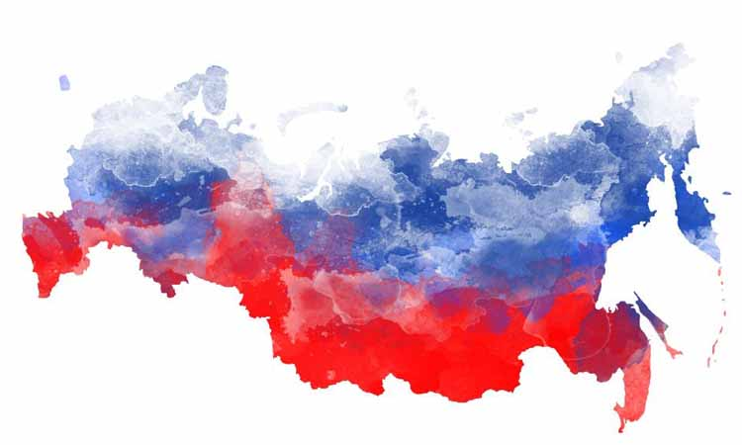


Slide 21


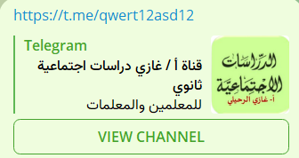
إلى اللقاء في الدرس القادم

